Slide 1
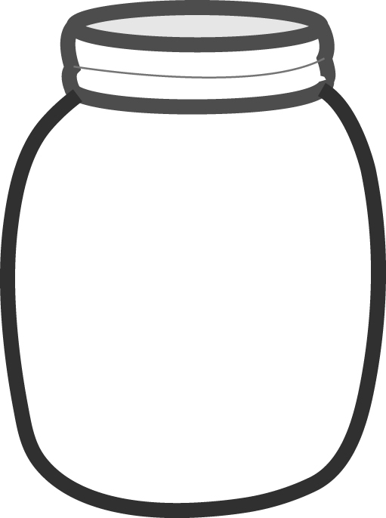

2年で習った
かけ算 基礎
豆が3こ入っているビンが4つあります。
豆は全部で何個でしょう。
1あたり×いくつ分
3×4＝12
3この4つ分
ビンが8個では豆は全部で何個でしょう。
1あたり×いくつ分
3×8＝24

Slide 2
2年で習った
かけ算 基礎
豆が3こ入っているビンが4つあります。
豆は全部で何個でしょう。
3この4つ分
1あたり×いくつ分＝全部の数
3 × 4 ＝12

Slide 3
2年で習った
かけ算 基礎
豆が3こ入っているビンが4つあります。
豆は全部で何個でしょう。
3この4つ分
1あたり×いくつ分＝全部の数
3 × 4 ＝12
全部の数＝ 1あたり×いくつ分
12 ＝ 3 × 4

Slide 4
2年で習った
かけ算 基礎
1あたり
いくつ分
豆が3こ入っているビンが4つあります。
豆は全部で何個でしょう。
全部の数
3この4つ分
全部の数＝ 1あたり×いくつ分
12 ＝ 3 × 4
豆が3こ入っているビンが8つあります。
豆は全部で何個でしょう。
24＝ 3 × 8

Slide 5
2年で習った
かけ算 基礎
全部で15個
豆が入っているビンが5つあります。
豆は全部で15個あります。
1つのビンに豆は何個入っていますか。
全部の数
いくつ分
1あたり
全部の数＝ 1あたり×いくつ分
15 ＝ 3 ×5
＝
15÷5
＝
3

Slide 6
2年で習った
かけ算 基礎
豆は
全部で20個
豆が入っているビンが5つあります。
豆は全部で20個あります。
1つのビンに豆は何個入っていますか。
ビンは5つ
全部の数＝ 1あたり×いくつ分
20 ＝ 4 ×5
＝
20÷5
＝
4

Slide 7
2年で習った
かけ算 基礎
豆は
全部で36個
豆が入っているビンが4つあります。
豆は全部で36個あります。
1つのビンに豆は何個入っていますか。
ビンは4つ
全部の数＝ 1あたり×いくつ分
36 ＝ 9 × 4
＝
36÷4
＝
9

Slide 8
2年で習った
かけ算 基礎
豆は
全部で42個
豆が入っているビンが6つあります。
豆は全部で42個あります。
1つのビンに豆は何個入っていますか。
ビンは6つ
全部の数＝ 1あたり×いくつ分
42 ＝ 7 ×6
＝
42÷6
＝
7

Slide 9
比例

Slide 10
ともなう
伴う
① 一緒に行く つれて行く
② 同時におこる
ともなって変わる2つの数量
Aが変われば同時にBも変わる数量
について学習します

Slide 11
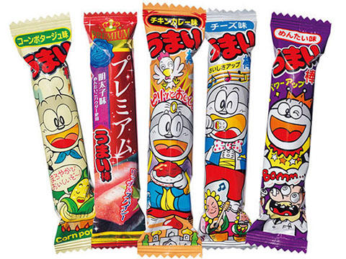
レベル１
ともなって変わる2つの数量は何と何？
Aが変われば同時にBも変わる数量は？
100円持っていて1個10円のお菓子を買った時の代金とおつり
代金
と
おつり
レベル１
代金が10円ふえると，おつりは10円少なくなる
代金(円)
10
20
30
40
50
…
80
レベル6
おつり(円)
90
80
70
60
50
…
20
おつり＝
100−代金

Slide 12

ともなって変わる2つの数量は何と何？
レベル2
1日＝24時間
昼が1時間長くなると，夜は1時間短くなる
昼の長さ
夜の長さ
と
レベル6
夜の時間の長さ＝
24−昼の時間の長さ
昼の長さ
1
2
3
4
5
…
14
…
…
23
(時間)
夜の長さ
22
21
20
19
…
10
…
…
1
23
(時間)

Slide 13
2倍
3倍
1個
2個
3個
4個
5個
6個
ビンの数
豆の数
6個
9個
12個
15個
18個
3個
2倍
3倍
ともなって変わる2つの数量は何と何？
表にすると
2倍
3倍
ビン(個)
1
2
3
4
5
6
…
豆の数 (個)
3
6
9
12
15
18
…
2倍
3倍

Slide 14
ともなって変わる2つの数量
Aが変われば同時にBも変わる数量
ひれい
比例
どんな変わり方をしたときに比例の関係というのか？

Slide 15
比例の関係を
みていきましょう

Slide 16

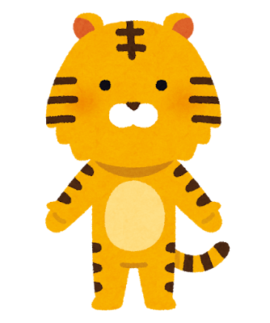
遠くにいればネコ
近づけばトラ
？
そんなことはないよね

Slide 17
遠くにいればネコ
大きさは変わるけど
近づけばトラ
そんなことはないよね
近づいても同じネコ

Slide 18
１個のビンに豆が３個入っています。
1あたり×いくつ分
３×1
２個買うと，豆は何個になりますか。
1あたり×いくつ分
比例の関係
３×2
３個買うと，豆は何個になりますか。
1あたり×いくつ分
３×3
4個買うと，豆は何個になりますか。
３×4

Slide 19
2倍
3倍
1個
2個
3個
4個
5個
6個
ビンの数
豆の数
6個
9個
12個
15個
18個
3個
2倍
3倍
この関係を
比例の関係
表にすると
2倍
3倍
ビン(個)
1
2
3
4
5
6
…
豆の数 (個)
3
6
9
12
15
18
…
2倍
3倍

Slide 20

１個100円のソフトクリームの個数と代金の関係
3倍
2倍
100円
200円
300円
400円
500円
600円
2倍
比例の関係
3倍
表にすると
3倍
2倍
2倍
ソフト(個)
1
2
3
4
5
6
…
代金 (円)
100
200
300
400
500
600
…
2倍
3倍
2倍

Slide 21
ひれい
比例
どんな変わり方をしたときに比例の関係というのか
わかったかな？

Slide 22
１個のビンに豆が３個入っています。
1あたり×いくつ分
３×1
２個買うと，豆は何個になりますか。
1あたり×いくつ分
比例の関係
３×2
３個買うと，豆は何個になりますか。
1あたり×いくつ分
３×3
4個買うと，豆は何個になりますか。
３×4

Slide 23
2倍
3倍
1個
2個
3個
4個
5個
6個
ビンの数
豆の数
6個
9個
12個
15個
18個
3個
2倍
3倍
この関係を
比例の関係
表にすると
2倍
3倍
ビン(個)
1
2
3
4
5
6
…
豆の数 (個)
3
6
9
12
15
18
…
2倍
3倍

Slide 24
１個100円のソフトクリームの個数と代金の関係
3倍
2倍
100円
200円
300円
400円
500円
600円
2倍
比例の関係
3倍
表にすると
3倍
2倍
2倍
ソフト(個)
1
2
3
4
5
6
…
代金 (円)
100
200
300
400
500
600
…
2倍
3倍
2倍

Slide 25
１個のビンに豆が３個入っています。
1あたり×いくつ分
３×1
２個買うと，豆は何個になりますか。
1あたり×いくつ分
比例の関係
３×2
３個買うと，豆は何個になりますか。
1あたり×いくつ分
３×3
4個買うと，豆は何個になりますか。
３×4

Slide 26
2倍
3倍
1個
2個
3個
4個
5個
6個
ビンの数
豆の数
6個
9個
12個
15個
18個
3個
2倍
3倍
この関係を
比例の関係
表にすると
2倍
3倍
ビン(個)
1
2
3
4
5
6
…
豆の数 (個)
3
6
9
12
15
18
…
2倍
3倍

Slide 27
１個100円のソフトクリームの個数と代金の関係
3倍
2倍
100円
200円
300円
400円
500円
600円
2倍
比例の関係
3倍
表にすると
3倍
2倍
2倍
ソフト(個)
1
2
3
4
5
6
…
代金 (円)
100
200
300
400
500
600
…
2倍
3倍
2倍

Slide 29
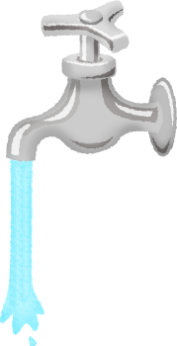
レベル5
ともなって変わる2つの数量は何と何？
レベル6
水の深さは時間に比例する。
1分
2分
3分
4分
8㎝
水の深さ＝2×時間
6㎝
2㎝
4㎝
時間
と
水の深さ
水そうに水を入れたときの，
2倍
3倍
2倍
2×
2×
2×
2×
2×
2×
2×
時間 (分)
1
2
3
4
5
6
40
…
水の深さ (㎝)
12
…
80
2
4
6
8
10
2倍
3倍
2倍

Slide 30





レベル5
ともなって変わる2つの数量は何と何？
レベル6
高さ4㎝の直方体の積み木を積んだとき
積み木の数
と
高さ
高さは積み木の数に比例する
高さ＝4×積み木の数
2倍
3倍
2倍
4×
4×
4×
4×
4×
4×
4×
12
積み木の数(個)
1
2
3
4
5
6
…
高さ(㎝)
4
8
12
20
24
…
48
16
2倍
3倍
2倍

Slide 31
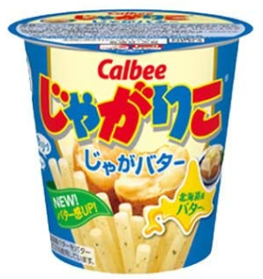
レベル5
ともなって変わる2つの数量は何と何？
レベル6
1個
2個
3個
4個
70円
買った個数
と
代金
代金は買った個数に比例する
代金＝70×買った個数
2倍
3倍
70×
70×
70×
70×
70×
70×
買った個数(個) | 1 | 2 | 3 | 4 | 5 | …
代金(円) | 70 | 140 | 210 | 280 | 350 | …
8
560
2倍
3倍

Slide 32
ともなって変わる2つの数量は何と何？
針金
1ｍ
1.5ｍ
2ｍ
0.5ｍ
40㌘
80㌘
120㌘
160㌘
長さ
と
重さ
重さは長さに比例する
重さ＝80×長さ
2倍
3倍
2倍
80×
80×
80×
80×
80×
80×
80×
長さ(ｍ)
0.5
1
1.5
2
2.5
3
…
9
重さ(㌘)
40
80
120
160
200
240
…
720
2倍
3倍
2倍

Slide 33
時間
と
水の深さ
水そうに水を入れたときの，
1分
2分
3分
4分
逆もいえるよね
6㎝
8㎝
4㎝
水の深さは時間に比例する。
2㎝
1
2
1
3
1
2
倍
倍
倍
時間 (分)
1
2
3
4
5
6
…
水の深さ (㎝)
12
…
2
1
2
4
6
8
10
倍
1
3
1
2
倍
倍

Slide 34
比例する
比例しない
どちらでしょう

Slide 35
底辺が4㎝の平行四辺形の高さと面積
高さ5㎝
高さ4㎝
高さ3㎝
高さ2㎝
高さ1㎝
4㎝
4㎝
4㎝
4㎝
4㎝
比例する
高さ
と
面積
比例しない
2倍
3倍
4×
4×
4×
4×
4×
4×
高さ(㎝) | 1 | 2 | 3 | 4 | 5 | … | 8
面積(㎠) | 4 | 8 | 12 | 16 | 20 | …
32
2倍
3倍

Slide 36


120㎝のテープを等しく分けるときの
人数
と
一人あたりの長さ
比例する
比例しない
2倍
3倍
人数(人) | 1 | 2 | 3 | 4 | 5 | …
1人当たりの長さ(㎝) | 120 | 60 | 40 | 30 | 24 | …
1
2
1
3

Slide 37
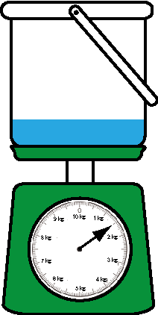
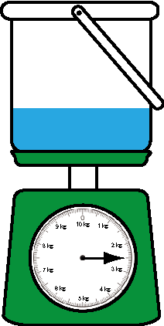
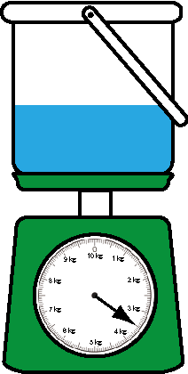
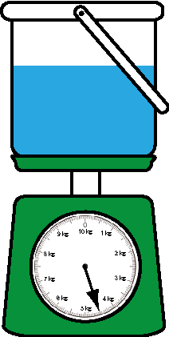
バケツに水を入れた時の水の量と全体の重さ
1L
2L
3L
4L
水の量
と
全体の重さ
比例する
比例しない
1.5㎏
2.5㎏
3.5㎏
4.5㎏
2倍
3倍
水の量(L) | 1 | 2 | 3 | 4 | 5 | …
全体の重さ(㎏) | 1.5 | 2.5 | 3.5 | 4.5 | 5.5 | …
？
？

Slide 38

150ページの本を読みます。
1日に読むページ数と読み終わるまでの日数
比例する
比例しない
1日読むページ数
と
読み終わるまでの日数
2倍
3倍
1日(ページ) | 10 | 20 | 30 | 40 | 50 | …
読み終わるまでの日数(日) | 15 | 7.5 | 5 | 3.75 | 3 | …
1
2
1
3

Slide 39
面積が12㎠の長方形の縦の長さと横の長さ
12㎝
1㎝
比例する
比例しない
6㎝
2㎝
縦の長さ
と
横の長さ
4㎝
3㎝
2倍
3倍
3㎝
縦(㎝) | 1 | 2 | 3 | 4 | 5 | …
横(㎝) | 12 | 6 | 4 | 3 | 2.4 | …
4㎝
1
2
1
3

Slide 40
正三角形の一辺と周りの長さ
2㎝
2㎝
1㎝
1㎝
1㎝
2㎝
3㎝
4㎝
5㎝
比例する
1辺の長さ
と
まわりの長さ
比例しない
2倍
3倍
3×
3×
3×
3×
3×
 | 1 | 2 | 3 | 4 | 5 | …
 | 3 | 6 | 9 | 12 | 15 | …
1辺の長さ
まわりの長さ
2倍
3倍

Slide 41
うちのワンコたち
終わり
終わり

